Slide 1
Integrated display cabinet

Slide 2
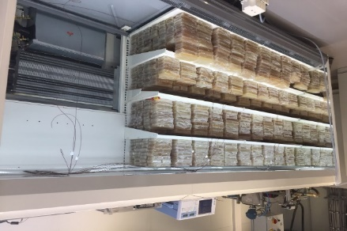

Slide 3
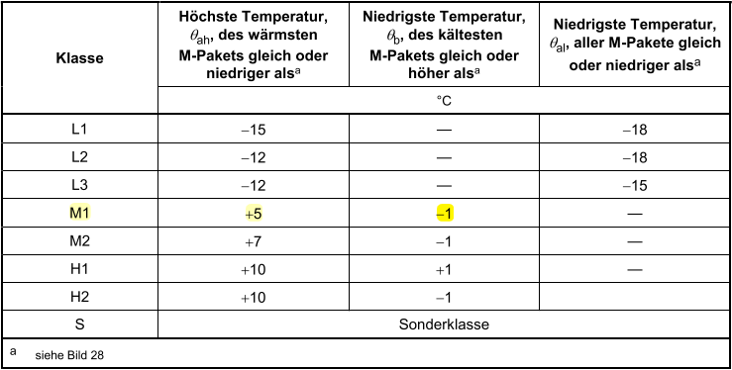

Slide 4
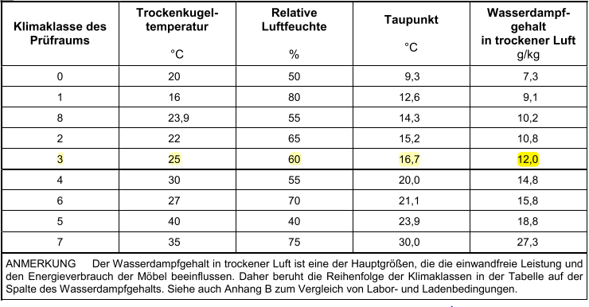

Slide 5
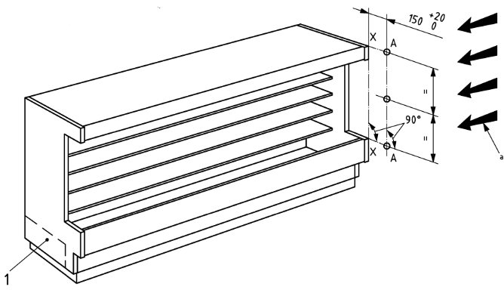
Norm: Luftgeschwindigkeit zw. 0.1 – 0.2 m/s

Slide 6
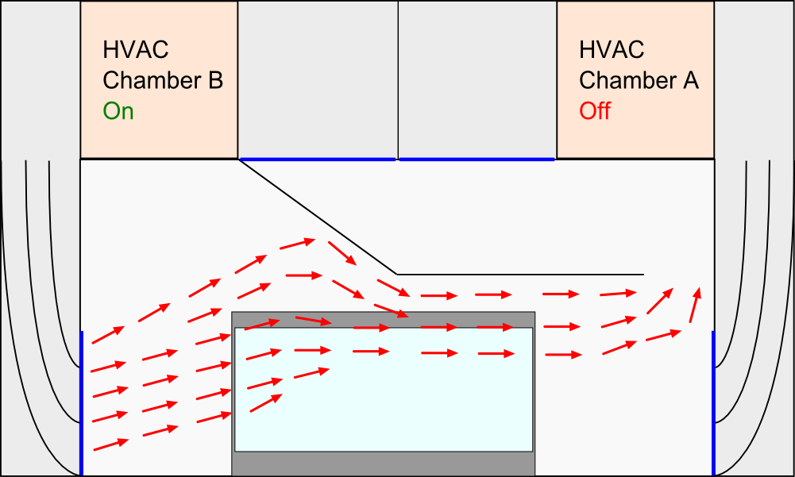
Luftstrom in der Klimakammer bisher

Slide 7
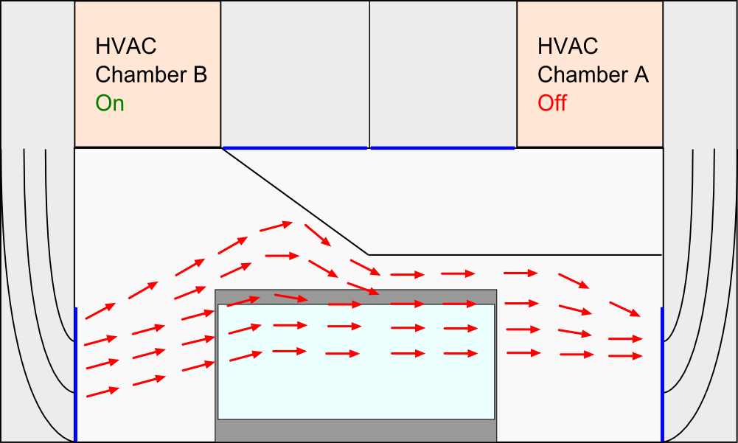
Modifizierter Luftstrom

Slide 8
Bestes Ergebnis

Slide 9
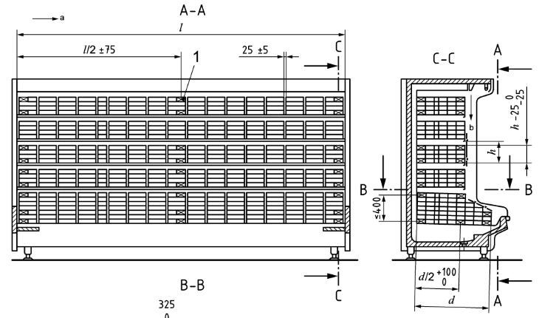
Anordnung der Prüfpakete und Sensoren

Slide 10
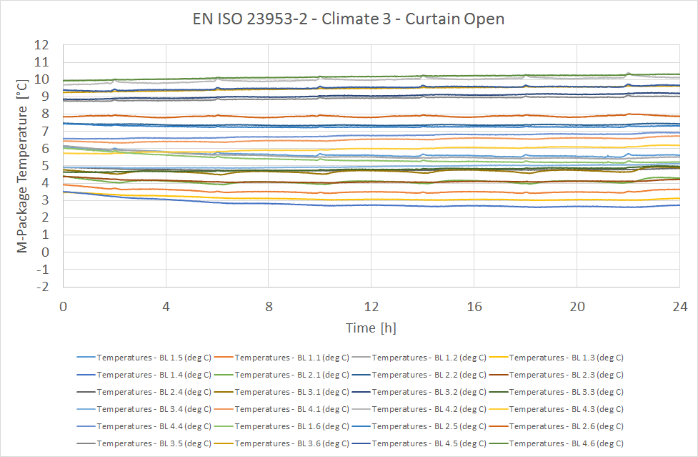
Temperaturen der M-Pakete
H2
M2
M1
Minimal Temperature

Slide 11
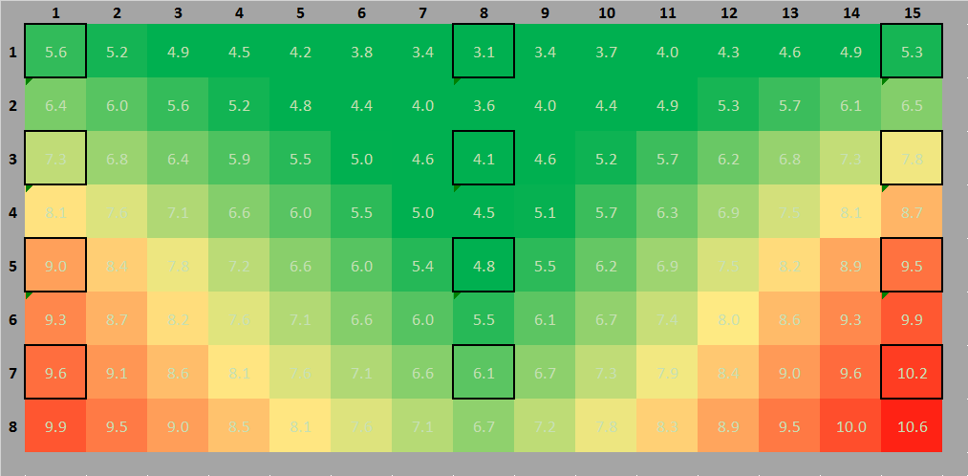
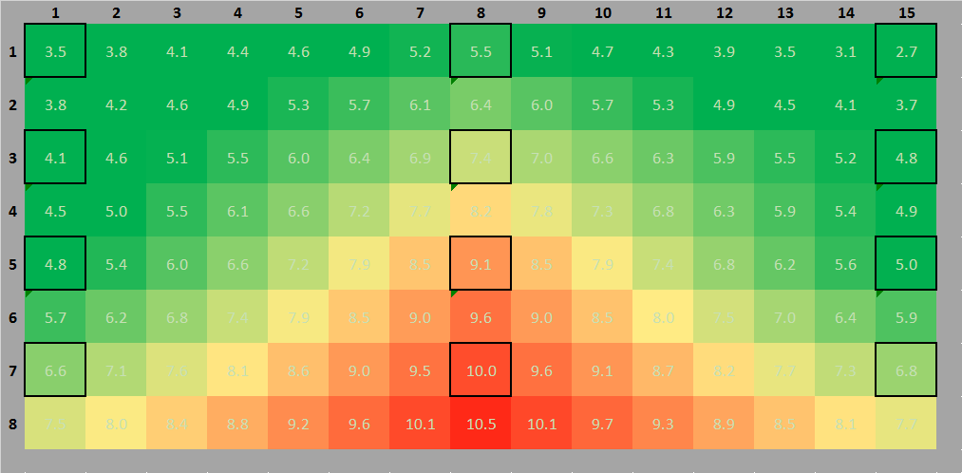
Temperaturverteilung
Vorne Hinten

Slide 12
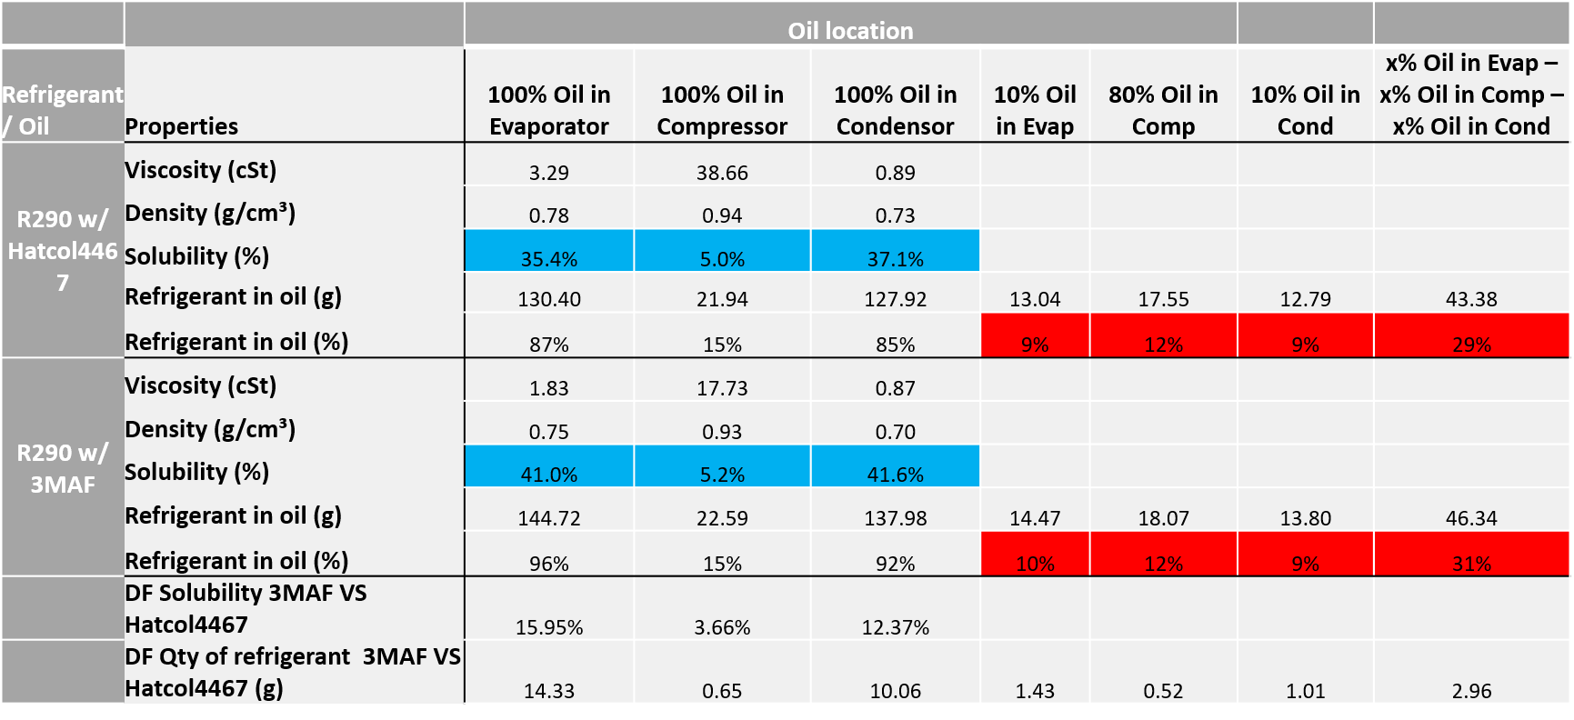
Leistungsverlust durch Löslichkeit des Öles

Slide 13
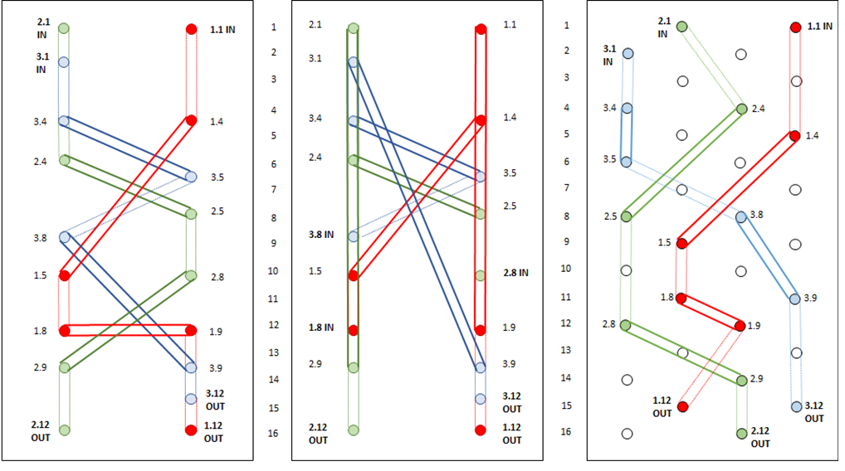
Folgende Tests mit neuem Verdampfer
Initial Design
Circuit Optimization
New Design?

Slide 14
Derzeitige Arbeit
Modellbildung mit EES
Optimum zwischen Druckabfall und maximaler Verdampferleistung gesucht
Automatische Auswertung der Messdaten mit Python

